Slide 1
У бабушки в деревне

Slide 4
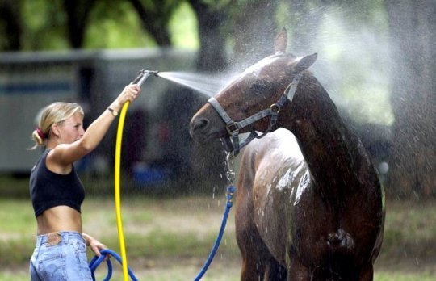

Slide 5
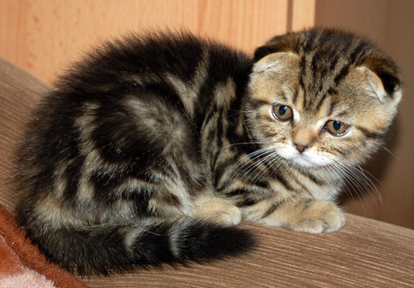
Физ- минутка «Котята»

Slide 6
Корова

Slide 7
Собака

Slide 8
Кошка

Slide 9
Коза

